Slide 1

Кабинет
учителя – логопеда
МКДОУ детский сад «ОЛЕНЕНОК»
ШЕРЕМЕТЬЕВОЙ
ЕЛЕНЫ БОРИСОВНЫ

Slide 2
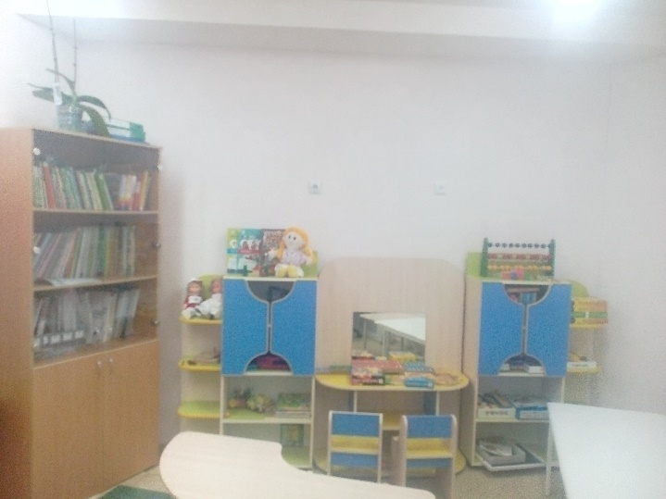

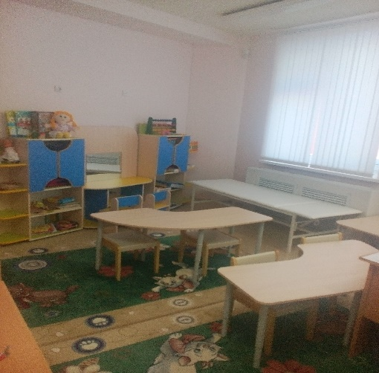
В Тазовском садике «ОЛЕНЕНОК»
Есть необычный кабинет
Где работаю я - учитель - логопед .
Кабинет мой
не мал и не велик,
Вот таким каждый видеть его привык :
Красивая мебель, светлые стены,
Всё уютно, комфортно и современно.
Здесь проходят занятия интересные
Речевые, развивающие,
Игровые и песенные!
Учу здесь выговаривать красиво и правильно звуки,
И это всё с увлечением, а, не умирая от скуки.

Slide 3
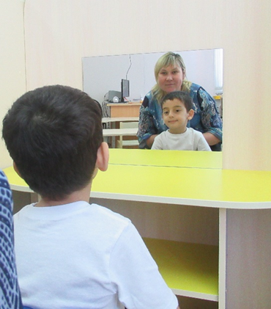
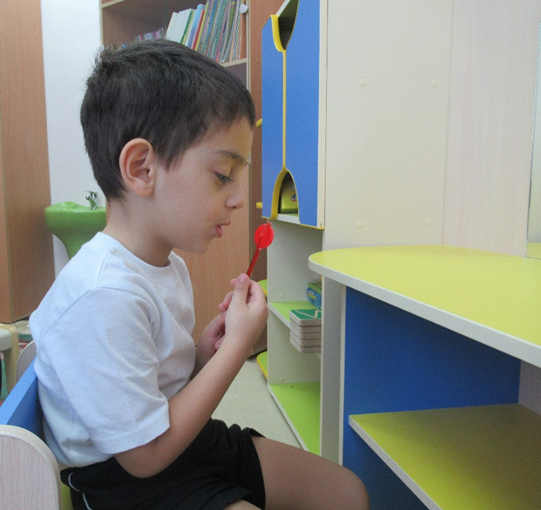

Посмотрите все сюда,
Большое зеркало здесь у меня.
С ребятками мы перед ним садимся,
Дружно и вместе всё делать стремимся
Учимся здесь мы змейкой шипеть,
Пчёлкой жужжать, как собачка рычать.
Так же «часики» и «грибок»
Будем знать их мы на зубок.
Упражненья выполнять,
Чтобы звуки чётко знать.

Slide 4
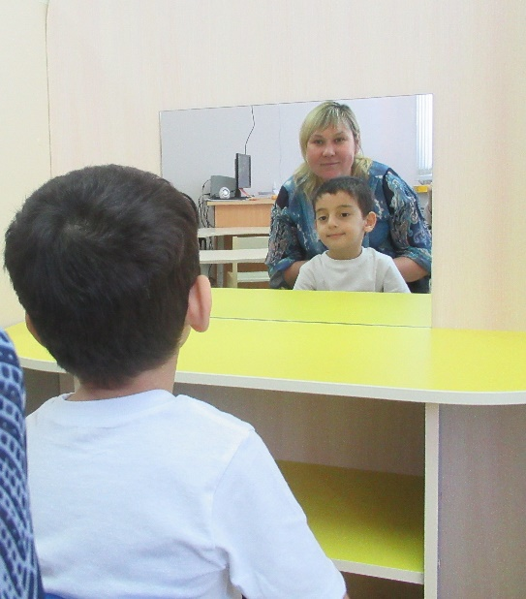
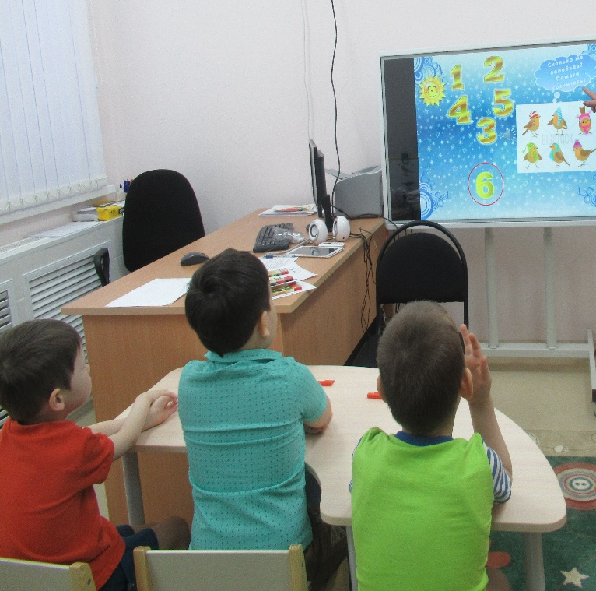


В кабинете логопеда
Любят дети все бывать.
Можно здесь играть и прыгать,
Можно книжку почитать.
Можно снежною зимой
Поиграть с песком порой.
Много нового узнать,
И друзьям все рассказать!

Slide 5

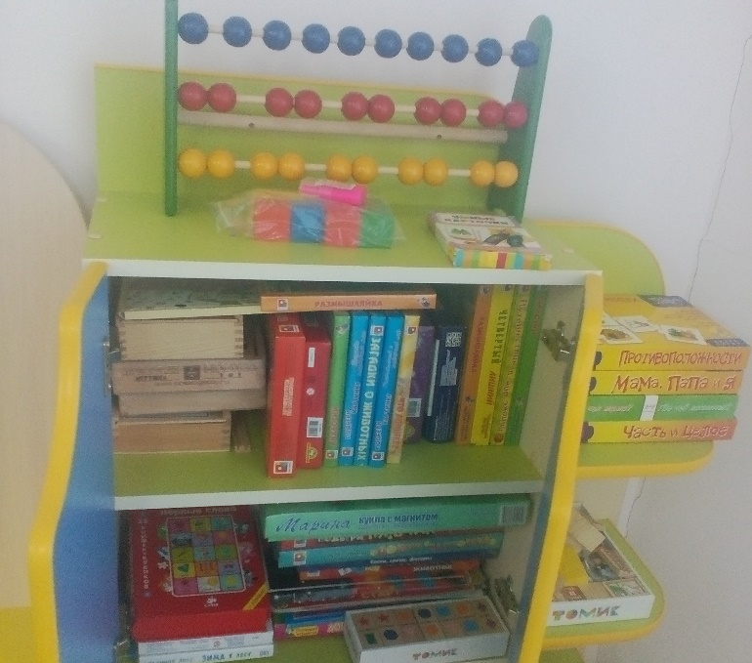

Центр речевого и креативного развития
Креативно речь здесь развиваем,
Звуки, буквы, слоги изучаем.
Помогают в этом нам игрушки,
Тексты, дудочки, вертушки.
Разные картинки, игр – не счесть!
А за правильный ответ -
Дают конфетку съесть!

Slide 6
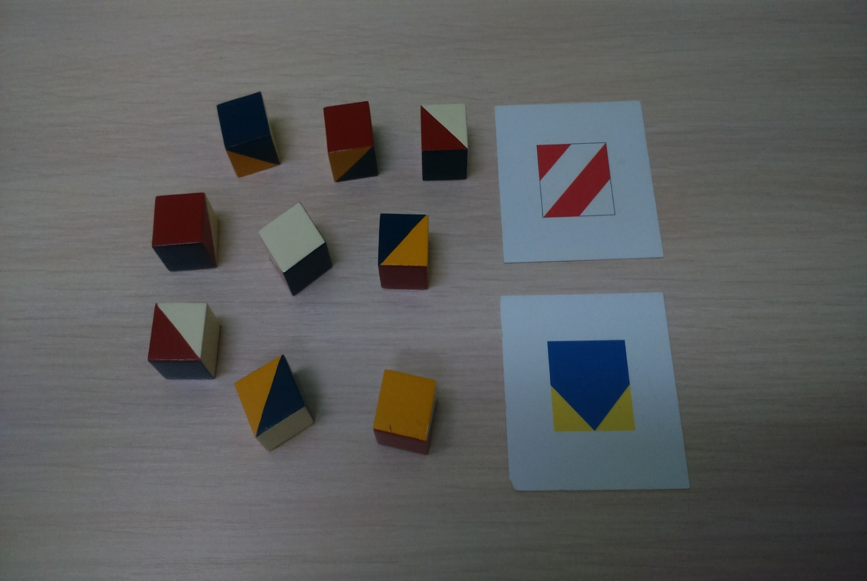
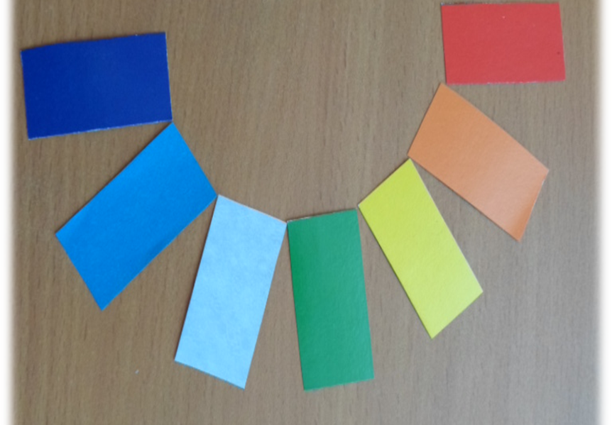
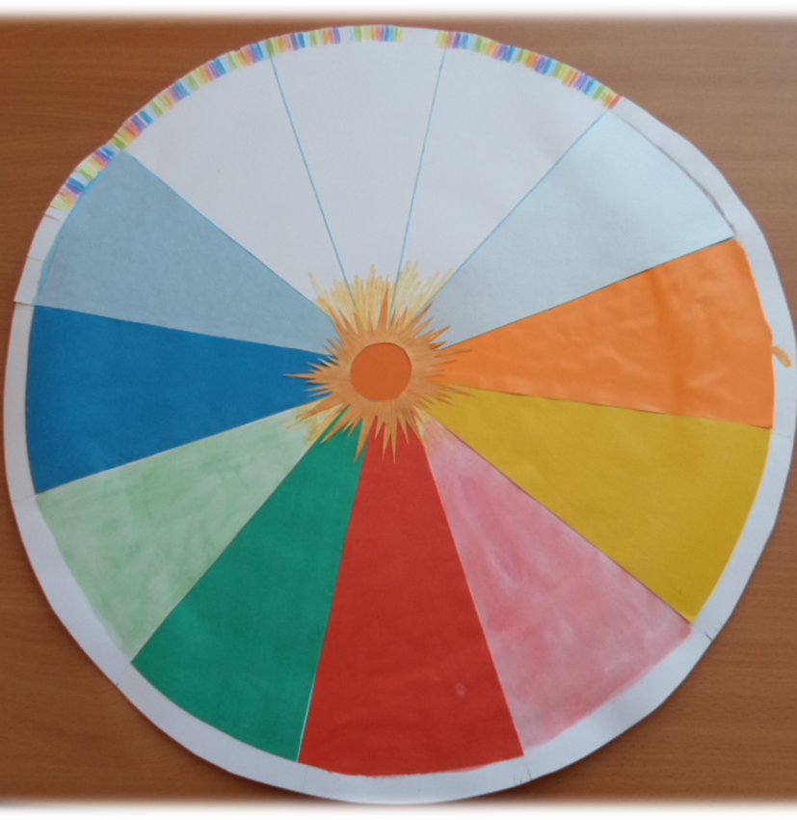
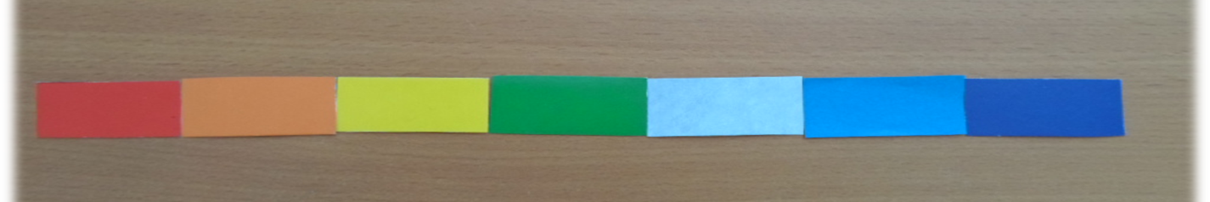
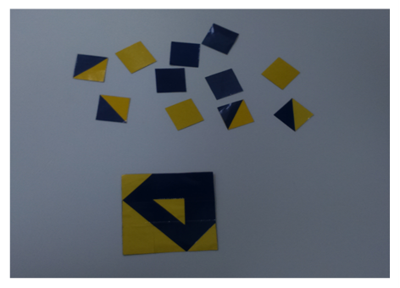
Игры с кубиками Никитина
Игры с головоломками:
Геометрия в ладошках.
Архимедовы игры

Slide 7
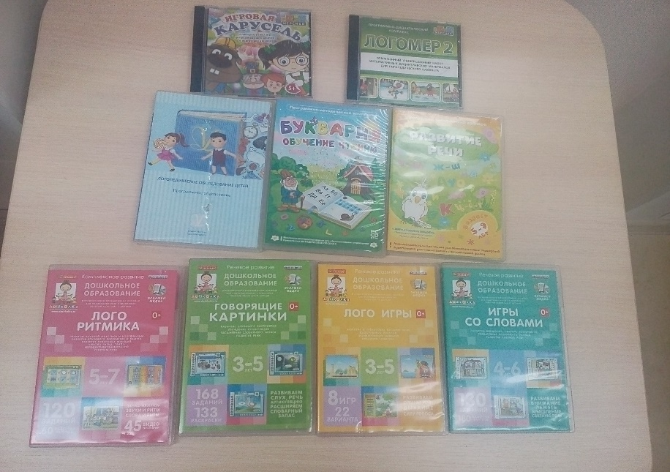
ИНТЕРАКТИВНЫЕ ИГРЫ
Будь внимательным, мой друг!
Оглянись скорей вокруг:
Здесь смекалка и сноровка,
Помогает тем, кто ловок.
Ведь компьютер, наш помощник
Знает хитростей так много!
Мы играть не устаём,
Очень много узнаём.

Slide 8
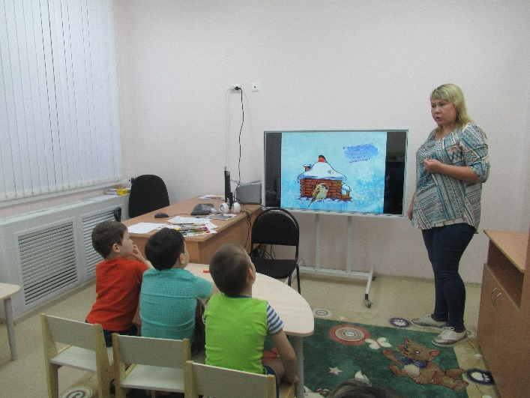
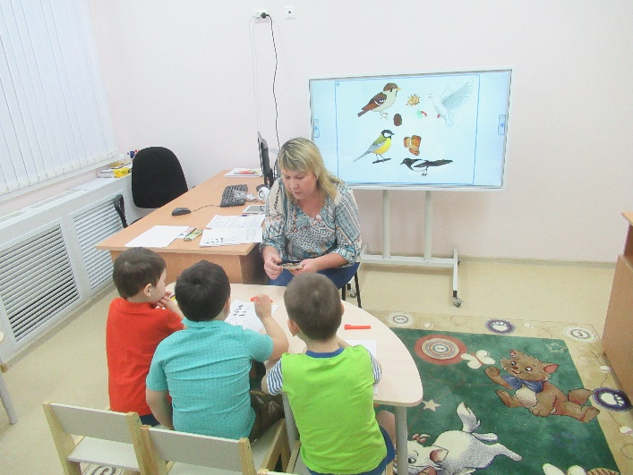

Центр обучения элементам грамоты
Чтоб успешно в школе обучаться
Азы грамоты нам нужно знать,
Схемы, символы, таблицы –
С удовольствием мы будем изучать.
Вот тогда не будем делать мы ошибок,
Будем в школе грамотно читать, писать.
И за работу в кассах
Будем мы пятерки получать!

Slide 9
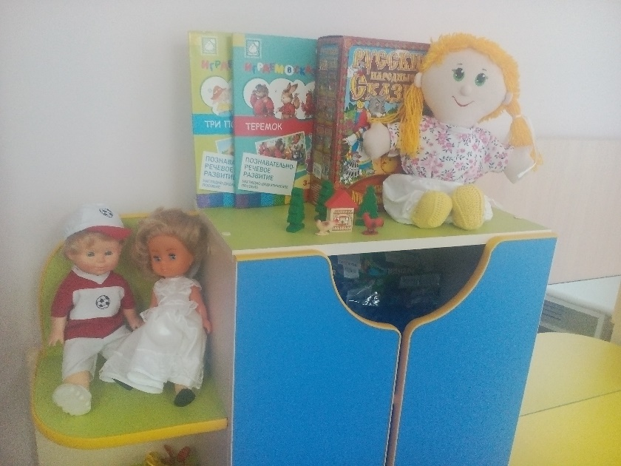
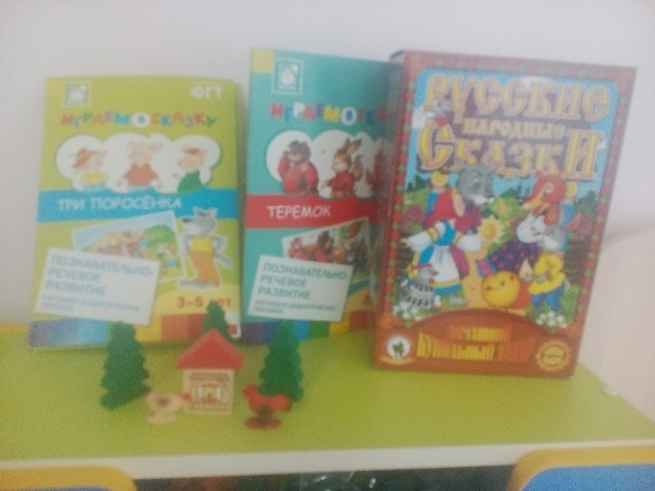

Уголок театрализации
Пусть не станем мы великими артистами,
Может будем мы врачами, машинистами,
Но в настоящий театр будем рады поиграть,
так сюжет у сказки легче нам запоминать!

Slide 10

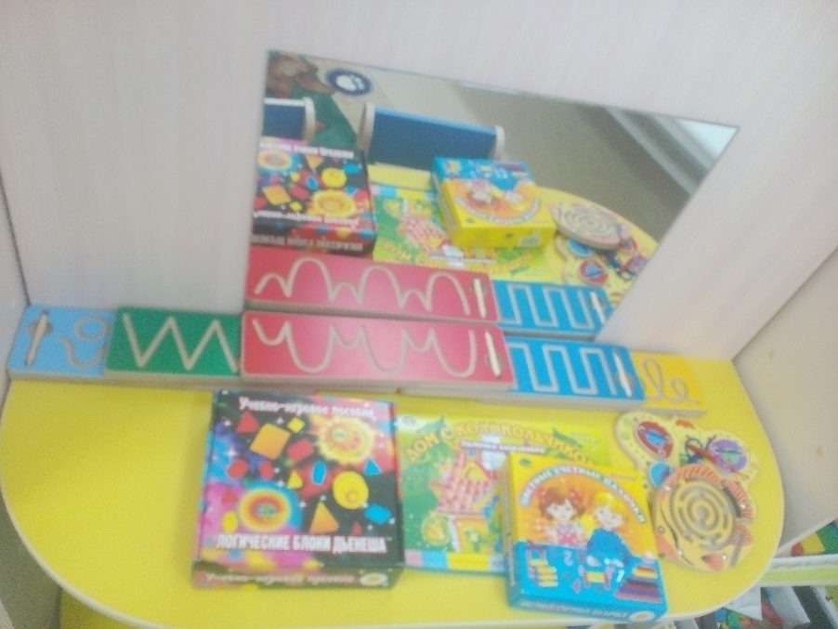

Центр сенсорного развития
Форма, цвет, размер...
А что направо, что налево?
Дать ответ здесь нужно смело.
В уголке сенсорном этом,
Игры с ароматом, цветом,
Тут и мелкие игрушки,
Пазлы, домино, катушки,
Бусинки и ленточки цветные,
Ребусы и задания простые.

Slide 11
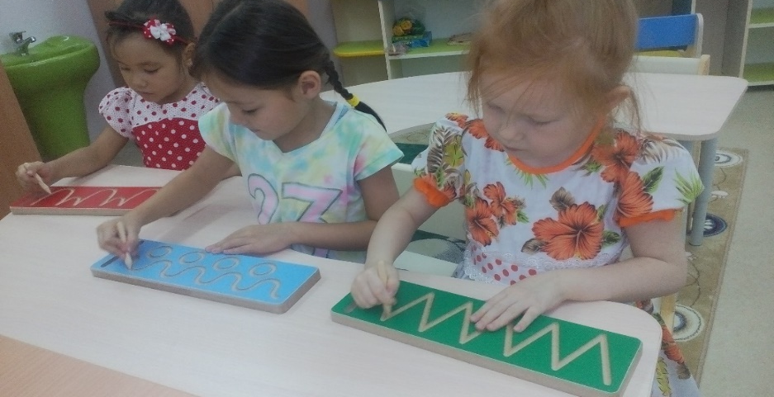
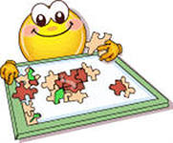

Центр моторного и конструктивного развития
В этом нужном уголке
С пальчиками мы все играем,
Моторику и речь здесь дружно развиваем.
Пальчик раз и пальчик два...
Вот сухой бассейн, игра,
Вот шнуровки, шишки,
Шарики Су – Джог, машинки,
Пирамидки, трафареты –
Все, что любят наши дети.

Slide 12
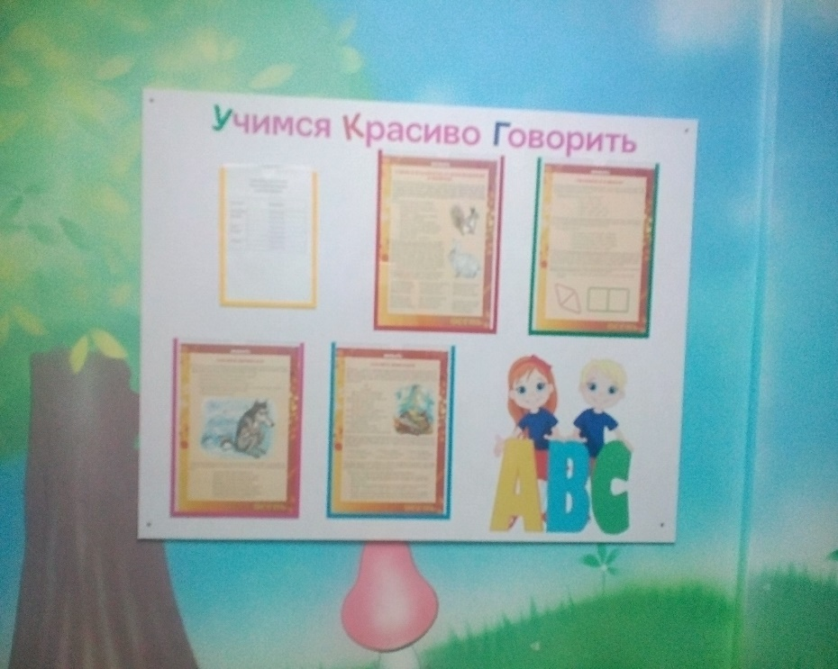
Информационный центр - обратной связи
Родителям, и педагогам я помогаю,
Как детям их помочь определяю.
Даю рекомендации, советы,
Читаем вместе мы журналы и газеты.
Проводим мы дискуссии и тесты,
Ведь для успеха надо всем трудиться вместе.

Slide 13
Непростая предо мной стоит задача.
Детей от ран душевных уберечь,
Чтоб в жизни рядом с ними шла удача
Должна быть чистой, правильною речь.
Бывает, звуки нам не подчиняются
И трудности приносит слог порой.
Но если у ребенка получается
Он одержал победу над собой.
Победе каждой вместе очень рады.
Ребенка хвалим, ставим всем в пример.
Ведь это настоящий чудный праздник,
Когда вам подчинилась буква эр.
Необходимо им вниманье и участье
И стоит жить ради таких побед.
И сколько дарит радости и счастья
Учитель под названьем ЛОГОПЕД.

Slide 14

Спасибо за внимание!
До свидания!

